Slide 1
リファレンスアーキテクチャ 代表的なシステムパターンにおけるブロックの組み合わせ例 システムアーキテクチャ例（Google Cloud）
2024年03月29日
ガバメントクラウドチーム

Slide 2
改訂履歴
改訂年月日 | 改訂箇所 | 改訂内容
2023年11月2日 | - | 新規作成
2023年12月22日 | 3-4. データ収集・公開システム（気象情報等） | 新規作成
2024年03月29日 | 3-2. 税⾦関連システム 3-3. 許認可関連システム 3-5. 人事系システム 3-8. 府省庁Webサイト | 新規作成

Slide 3





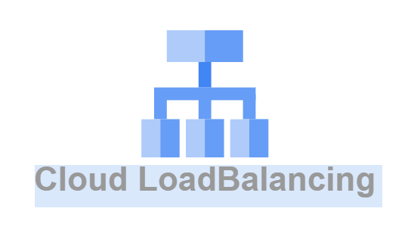
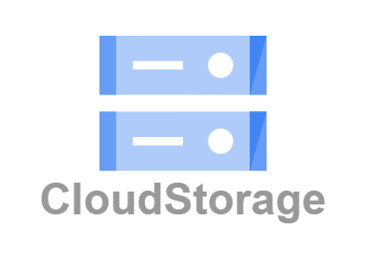













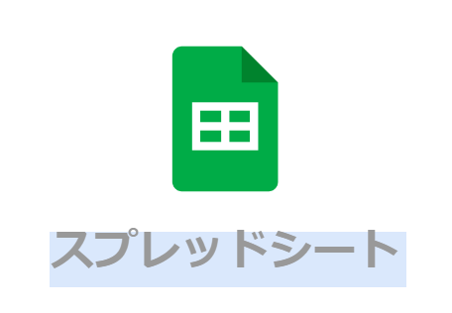

3-2. 税⾦関連システム
webhook連携
申請・届出_申請・届出機能
利用者通知_
データ管理_データ収集機能
メッセージ通知機能
利用者認証_ユーザ認証機能（国民向け）
利用者認証_ユーザ認証機能（企業ユーザ向け）
Cloud
Functions
審査・承認_審査・承認機能
利用者認証_ユーザ認証機能（職員向け）
申請者
Serverless NEG
VPC
データ連携機能
VPC
Serverless NEG
(国民/企業)
Serverless VPC
BigQuery
Serverless VPC
Access connector
Access connector
承認者
公的個人認証サービス(JPKI)フェデレーションID
(職員)
プロバイダ外部のIDプロバイダ
identity platform
Identity-Aware
Firestore
Proxy
手数料等の
納付
申請・届出_電子決裁機能
補助金等の
書類出力_法定帳票作成機能
授受
申請・届出_公文書ダウンロード機能
申請者
金融機関、コンビニ等
申請・届出_手数料等電子納付機能
利用者通知_メッセージ通知機能
(国民/企業)
利用者が手数料を支払う
Serverless NEG
納付情報
webhook連携
外部システム
連携
金融機関等と連携し、金銭処理を行う。
例
歳入金電子納付システム(REPS)
申請・届出_補助金等電子交付機能
分析者
利用者認証_ユーザ認証機能（職員向け）
データ管理_データ連携機能
(職員)
データ管理_分析用ダッシュボード機能
承認者
(職員)
外部システム
振込指示・
Identity-Aware
金融機関等と連携し、金銭処理を行う。
振込指示結果連携
Proxy
(自治体における給付サービス等を想定)
AppSheet
補助金等の交付
金融機関
利用者が手補助金等を受け取る

Slide 4

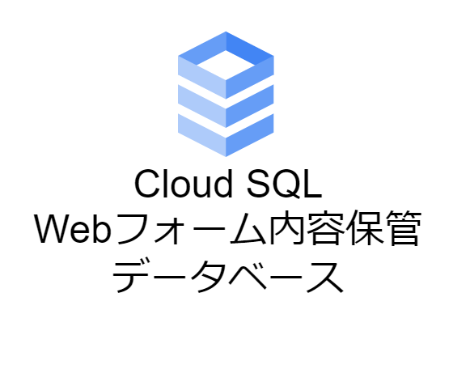




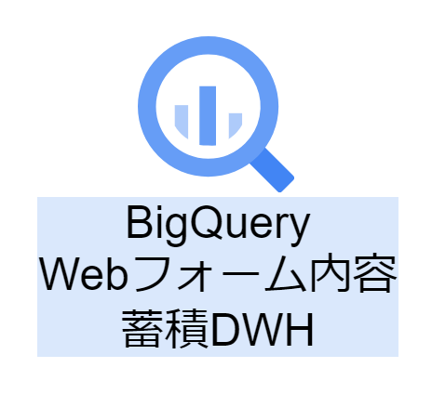

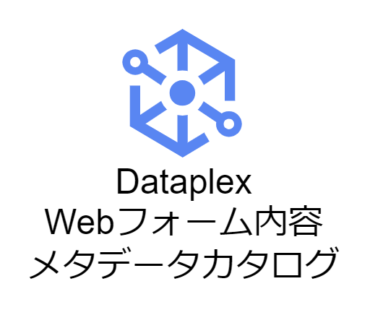
















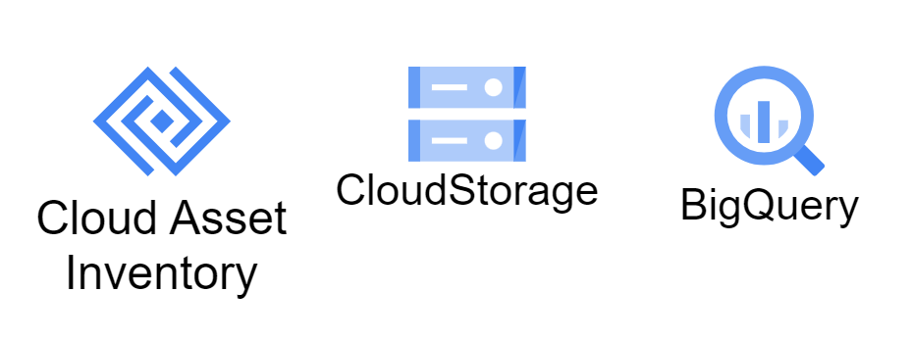
3-3. 許認可関連システム
VPC
データ管理_データ収集機能
書類出力_法定帳票作成機能（内部）
Pub/Sub
Cloud Functions
利用者
Cloud Functions for Firebase
帳票作成処理用キュー
内部向け帳票
情報入力
Webフォーム内容処理関数
作成処理
(職員)
コンテンツ管理_Webページ(静的コンテンツ)公開機能
Hosting
情報入力
届出・申請_公文書ダウンロード機能
データ管理_分析用ダッシュボード機能
Cloud Storage
for Firebase
公文書保管
ストレージ
利用者認証_ユーザ認証機能(職員向け)
スプレッドシート
分析者
Firebase
AppSheet
Authentication
ID管理
データ管理_統計処理機能...
Cloud Firestore
ユーザ情報保管
データベース
コンテンツ管理_Webページ(静的コンテンツ)公開機能
利用者
統計情報閲覧
Hosting
AppSheet
(国民/職員)
統計情報公開用
統計情報閲覧
アプリケーション
オブザーバビリティ_システム監視機能
ログ管理_ログ管理機能
Cloud Monitoring
Cloud Logging
Cloud Trace
Cloud Functions
Cloud Logging
BigQuery
ダッシュボード
ログ監視
ログ管理
オブザーバビリティ_サービス状態監視機能
セキュリティ_セキュリティ管理機能
Cloud Monitoring
Security
Bibary Authorization
Cloud Audit Logs
Cloud Armor
サービスパフォーマンス監視
Command Center
CI/CD_CI/CDパイプライン機能
構成管理＿システム構成管理機能
Cloud Build
Artifact
Cloud Deploy
Registry

Slide 5











3-4.データ収集・公開システム（災害・気象情報等）
大量データ取り込み機能
データ送信サーバ
Pub/Sub
Dataflow
BigQuery
閲覧者(国民)
Webページ(静的コンテンツ)公開機能
Cloud Armor
Cloud Storage
Cloud Load
Balancing
Cloud Storage
データ管理
_統計処理機能
データ管理
_統計情報公開機能
申請者
(国民/企業ユーザ、スマホ利用)
Cloud CDN
Cloud Functions
メッセージ通知機能

Slide 6

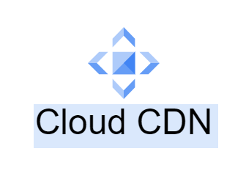
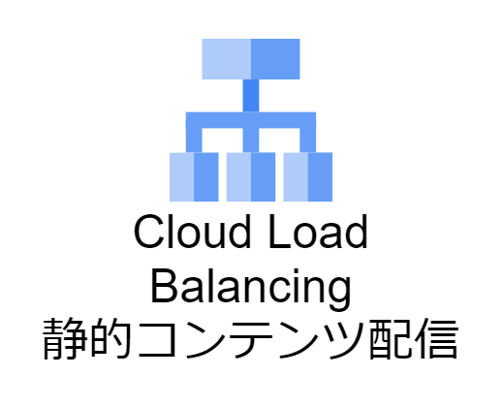
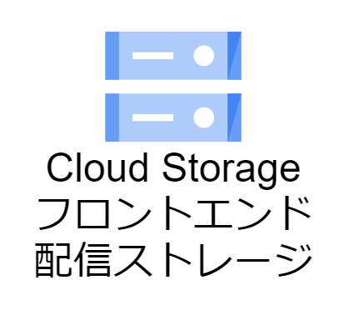




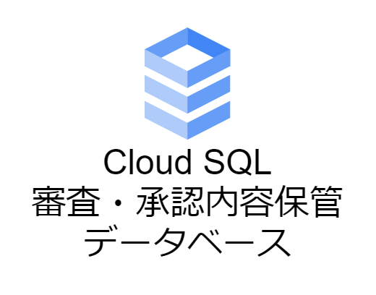

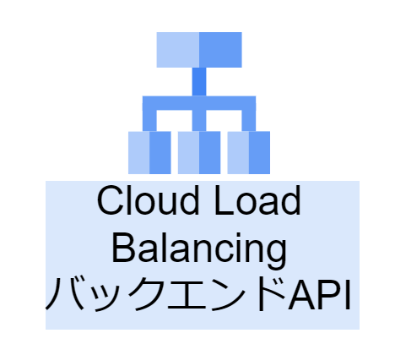


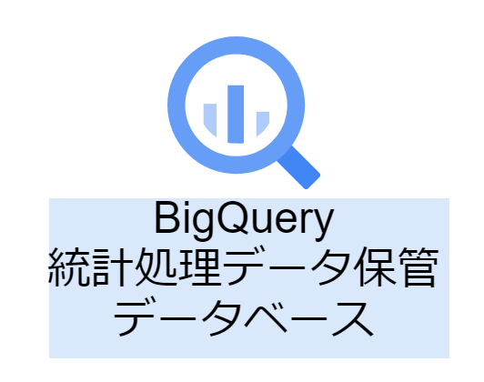

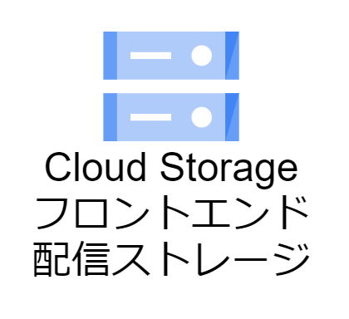
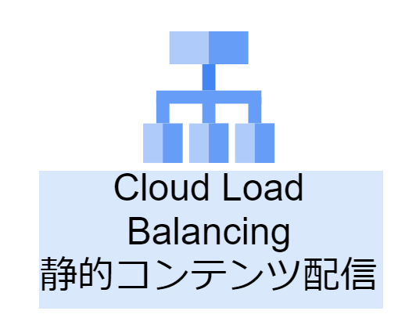
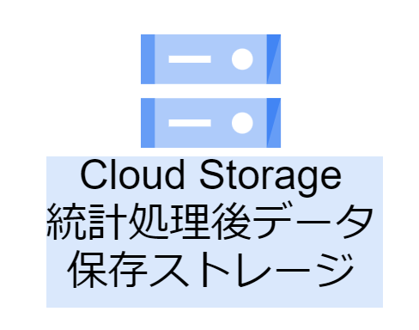


3-5. 人事系システム
外部連携_
申請・届出_申請・届出機能
審査・承認_審査・承認機能
システム間認証機能
データ管理_データ連携機能
外部連携_申請処理連携機能
外部連携_外部連携機能(API公開)
VPC
VPC
Serverless NEG
Serverless NEG
serverless VPC
Access Connector
承認者
申請者
API Gateway
serverless VPC
or
(職員)
(職員)
バックエンドAPI
Access Connector
＆
or
認証トークン検証
Cloud Functions
IDプロバイダ職員向け
Cloud Functions
データ管理_統計処理機能/
コンテンツ管理_Webページ
統計情報公開機能
外部システム人事情報連携
(静的コンテンツ)公開機能
分析者
(職員)
閲覧者
AppSheet
(国民)
オブザーバビリティ_システム監視機能
ログ管理_ログ管理機能
Cloud Monitoring
Cloud Logging
Cloud Trace
Cloud Functions
Cloud Logging
BigQuery
ダッシュボード
ログ監視
ログ管理
オブザーバビリティ_サービス状態監視機能
セキュリティ_セキュリティ管理機能
Cloud Monitoring
Security
Bibary Authorization
Cloud Audit Logs
Workload Identity Pool
サービスパフォーマンス監視
Command Center
CI/CD_CI/CDパイプライン機能
構成管理＿システム構成管理機能
Cloud Build
Artifact
Cloud Deploy
Registry

Slide 7













3-7. データ管理型システム
管理者
外部システム
オンラインアプリ・API機能
Cloud Load
Balancing
Cloud Armor
コミュニケーション_チャットボット機能
Cloud Run
更新予定
Direct VPC Egress
データ管理_データ収集機能
データ連携機能
Authentication
Cloud Messaging
Cloud SQL
データ管理_分析用ダッシュボード機能
モバイルアプリ
Hosting
Cloud Functions
Datastream
利用者
Looker Studio
分析者
ブラウザ
Firestore
Analytics
Cloud Storage
BigQuery
スプレッドシート
IoT連携機能
センサー
Pub/Sub
Analytics Hub
AppSheet
データ共有機能
BigQuery

Slide 8





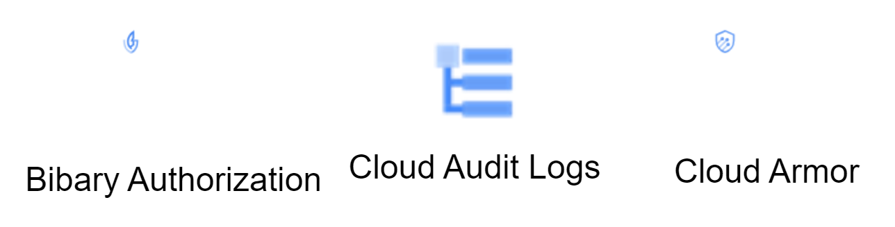
3-8. 府省庁Webサイト
コンテンツ管理_Webコンテンツ管理(CMS)機能
ヘッドレス
ヘッドレスCMS部
職員
CMS
(コンテンツ投稿者)
外部SaaS
フロントエンド配信部
ビルド
例：Cloud Build、GitHub Actions、GitLab CIなど
デプロイ
及び
Firebase
デプロイ
Hosting
コード
リポジトリ
例：Cloud Source Repositories,、GitHub、GitLab など
開発者
利用者
コミュニケーション_問い合わせフォーム機能
(閲覧者)
Cloud Functions
お問い合わせ受付関数
Cloud Load Balancing
OR
Webhook連携
管理者
お問い合わせ受付API
(職員)
オブザーバビリティ_システム監視機能
ログ管理_ログ管理機能
Cloud Monitoring
Cloud Logging
Cloud Trace
Cloud Functions
Cloud Logging
BigQuery
ダッシュボード
ログ監視
ログ管理
オブザーバビリティ_サービス状態監視機能
セキュリティ_セキュリティ管理機能
Cloud Monitoring
Security
サービスパフォーマンス監視
Command Center
CI/CD_CI/CDパイプライン機能
構成管理＿システム構成管理機能
Cloud Build
Artifact
Cloud Deploy
Registry

